Slide 1
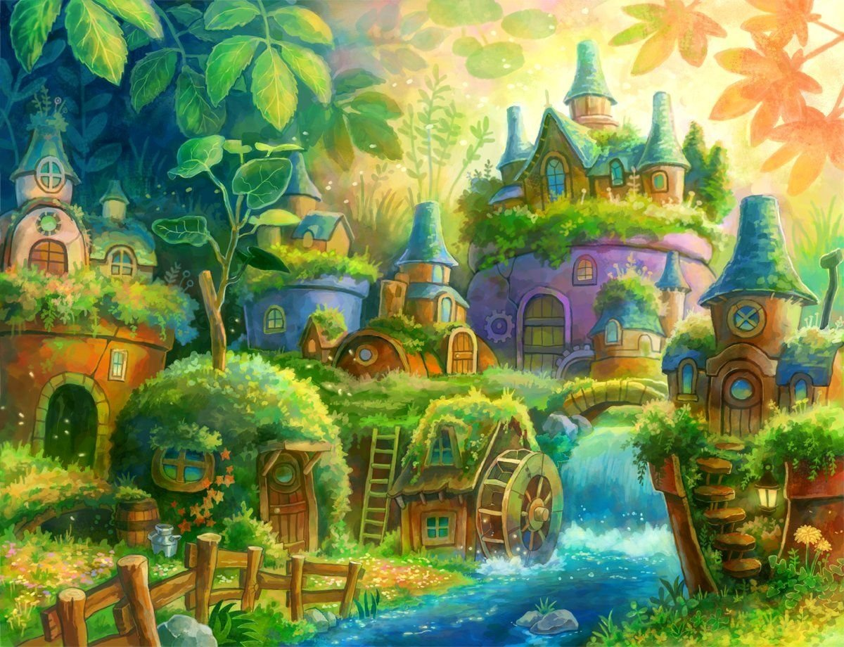
Тема: В сказочной стране гномов

Slide 2
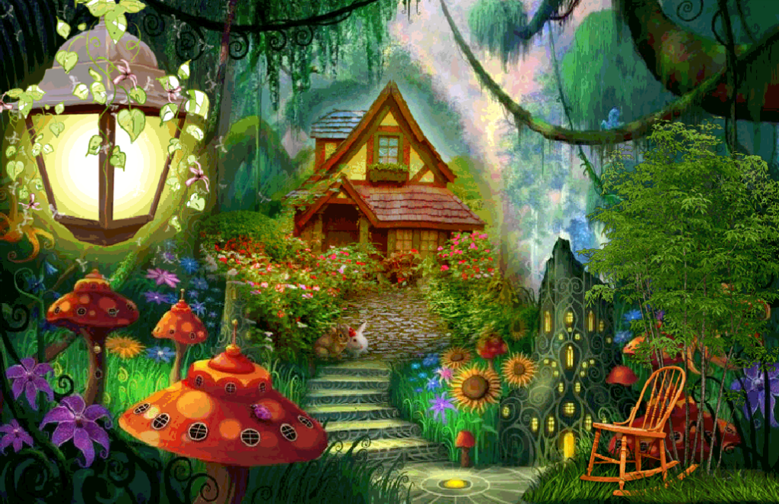
Знаете ли вы, кто такие гномы? Это – маленькие бородатые существа, обитающие глубоко под землёй, в горах, в лесу. В недрах земли они хранят несметные сокровища – золото и драгоценные камни. Несмотря на малый рост, гномы наделены сверхъестественной силой. Они могут выковать волшебные кольца и мечи.

Slide 3
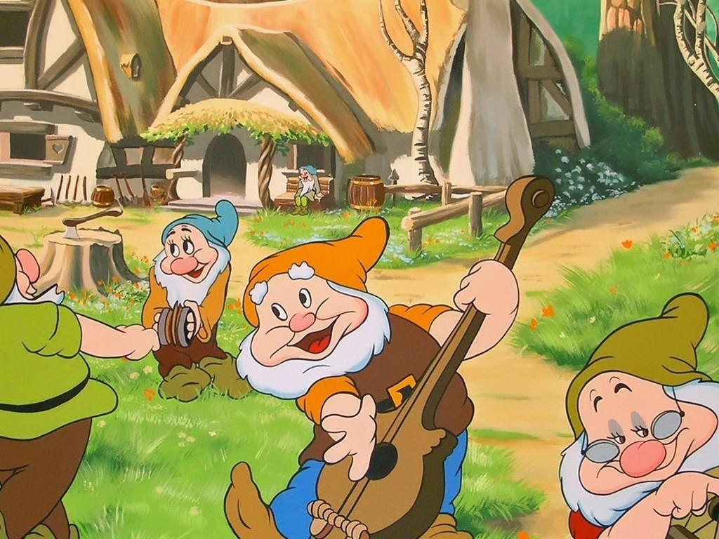

Slide 4
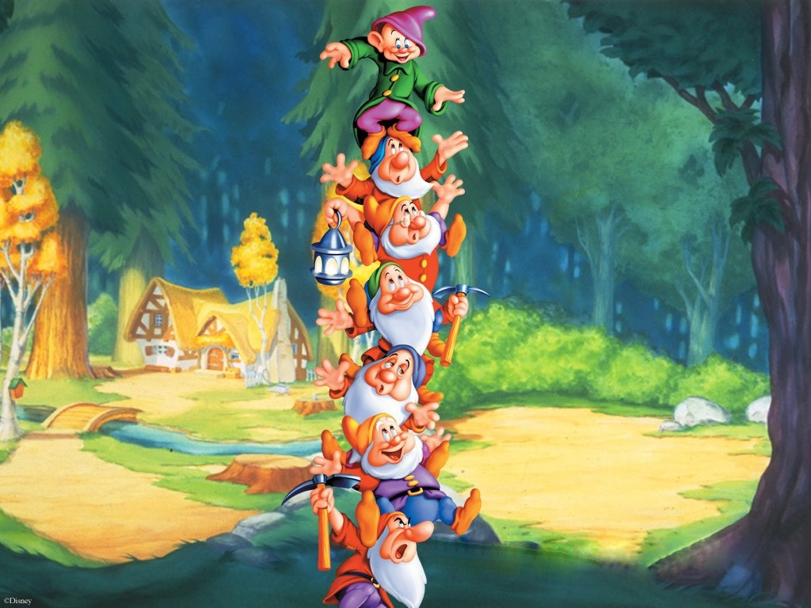
Гномы умеют колдовать. Их колдовство бывает добрым и безобидным. Но если гномы рассердятся, то непременно отомстят обидчику. В Северной Норвегии – стране озёр, лесов и гор – родился и вырос композитор Эдвард Григ. В своих музыкальных произведениях он отразил образы природы, народные сказания родной страны.

Slide 5
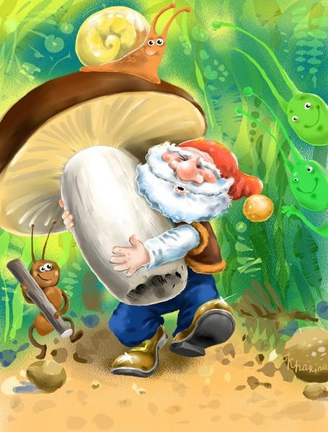

Slide 6
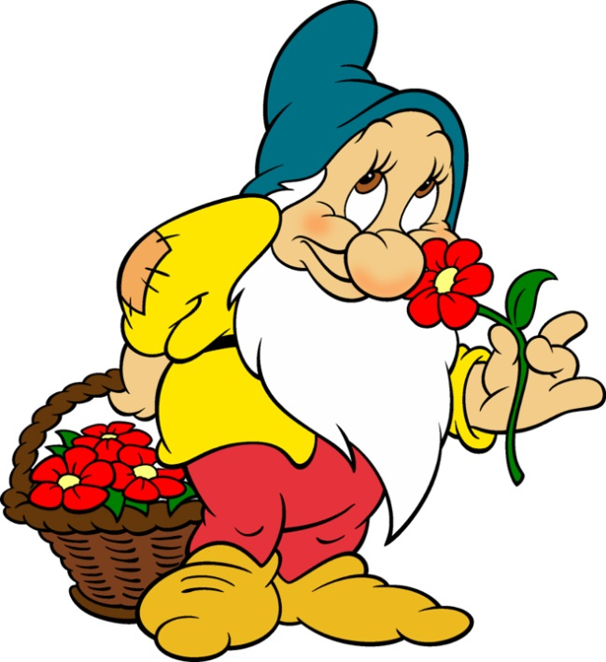
Одна из фортепианных пьес Э. Грига называется «Шествие гномов».

Slide 7
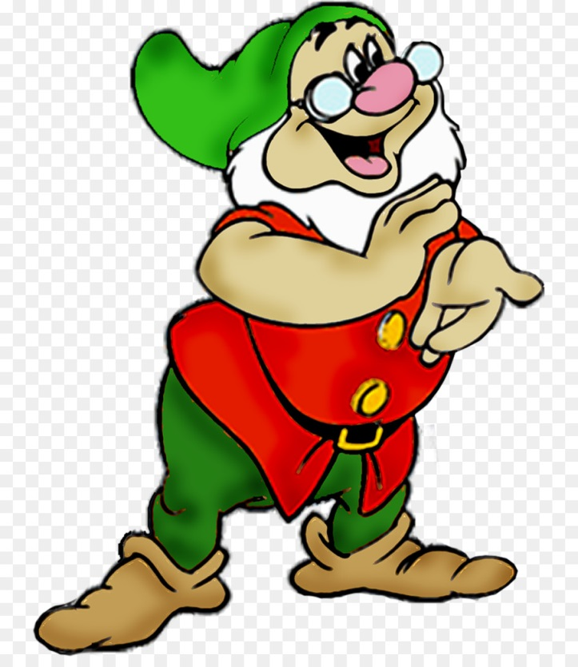

Slide 8
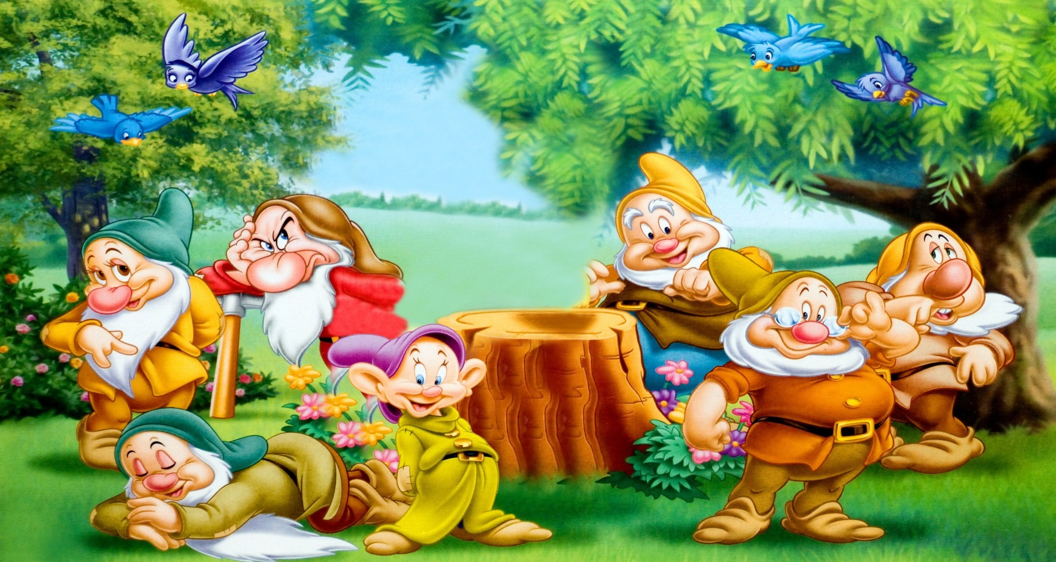
Пьеса Э. Грига «Шествие гномов» написана в трёхчастной форме. Слово «марш» в переводе с французского означает «шествие».

Slide 9


